Slide 1



炉外精炼操作与控制
延迟符
Notes:
1

Slide 2
炉外精炼的手段
炉外精炼手段主要有：渣洗、真空、搅拌、喷吹和加热等五种。当今，名目繁多的炉外精炼方法都是这五种精炼手段的不同组合。虽然炉外精炼方法各不相同，但都力争创造完成某种精炼任务的最佳热力学和动力学条件。
1. 渣洗：将事先配好(在专门炼渣炉中熔炼)的合成渣倒入钢包内，借出钢时钢流的冲击作用，使钢液与合成渣充分混合，从而完成脱氧、脱硫和去除夹杂等精炼任务。
2. 真空：将钢液置于真空室内，由于真空作用使反应向生成气相方向移动，达到脱气、脱氧、脱碳等目的。真空是炉外精炼中广泛应用的一种手段。

Slide 3
3. 搅拌：通过搅拌扩大反应界面，加速反应物质的传递过程，提高反应速度。搅拌方法：吹气搅拌和电磁搅拌。
4. 加热：调节钢液温度的一项重要手段，使炼钢与连铸更好地衔接。加热方法：电弧加热法和化学加热法。
5. 喷吹：用气体作载体将反应剂加入金属液内的一种手段。喷吹的冶金功能取决于精炼剂的种类，它能完成脱碳、脱硫、脱氧、合金化和控制夹杂物形态等精炼任务。

Slide 4
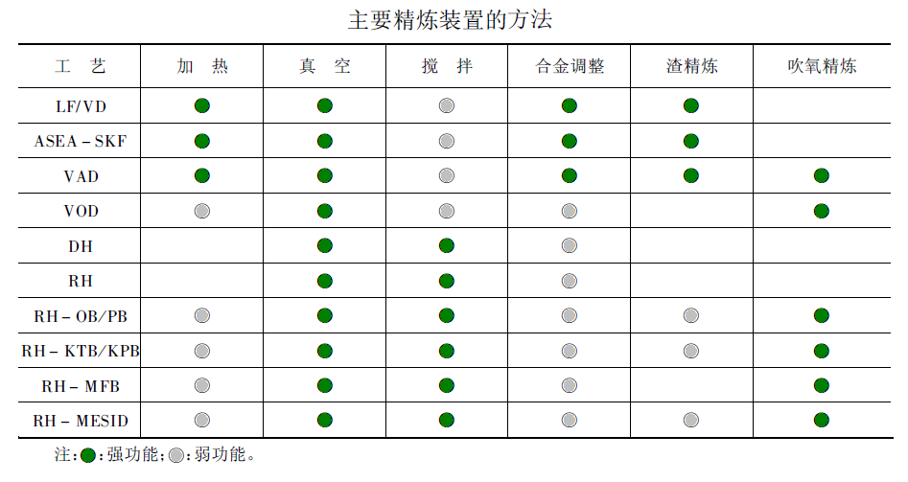
炉`

Slide 5
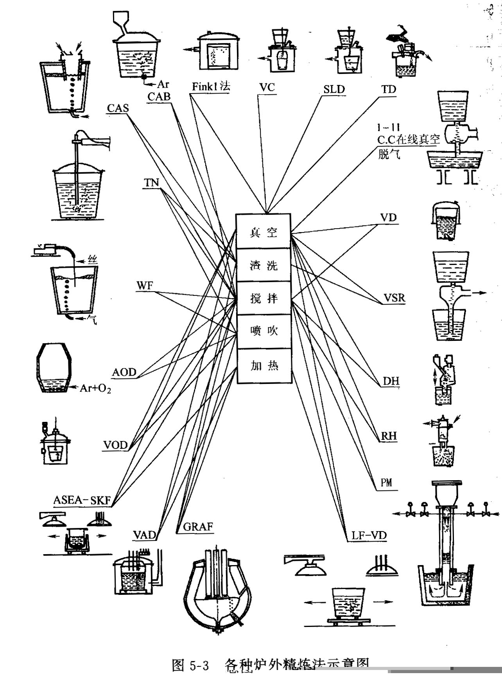

Slide 6
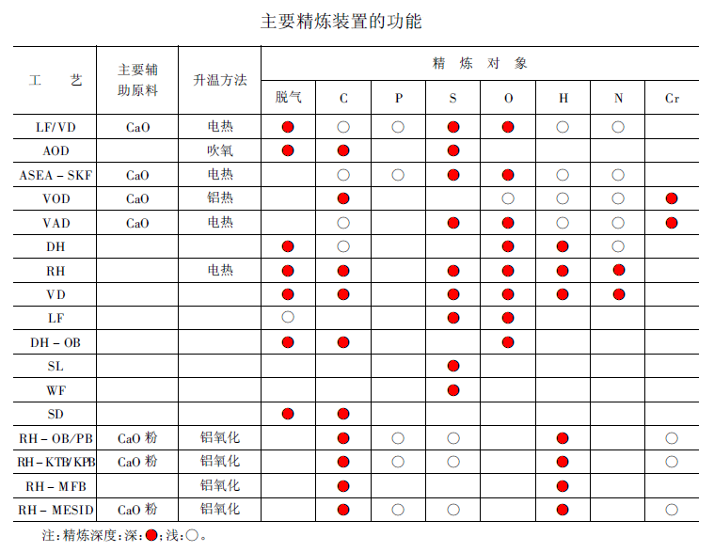

Slide 7

谢谢
7
PPT模板下载：www.1ppt.com/moban/ 行业PPT模板：www.1ppt.com/hangye/
节日PPT模板：www.1ppt.com/jieri/ PPT素材下载：www.1ppt.com/sucai/
PPT背景图片：www.1ppt.com/beijing/ PPT图表下载：www.1ppt.com/tubiao/
优秀PPT下载：www.1ppt.com/xiazai/ PPT教程： www.1ppt.com/powerpoint/
Word教程： www.1ppt.com/word/ Excel教程：www.1ppt.com/excel/
资料下载：www.1ppt.com/ziliao/ PPT课件下载：www.1ppt.com/kejian/
范文下载：www.1ppt.com/fanwen/ 试卷下载：www.1ppt.com/shiti/
教案下载：www.1ppt.com/jiaoan/ PPT论坛：www.1ppt.cn
延迟符
Notes:
7

